Slide 1
Quản Lý Shop bán Quần Áo
Thành Viên | Nhiện Vụ
1.Nguyễn Đình Quang | Trưởng Nhóm
2.Lê Đức Hiếu | Developer
3. Nguyễn Hữu Quân | Scum master
4.Phạm Ngọc Luân | Customer
5.Nguyễn Hoàng Long | Tester
6. Trần Thế Ngọc | Designer
7. Phùng Quang Huy | Developer
GVHD : Phạm Tùng Dương

Slide 2
Nội Dung Chính .
Yêu cầu của khách hàng .
Định Hướng Phát Triển.
Báo cáo thiết kế kiểm thử
Demo Dự án .

Slide 3
Yêu cầu khách hàng.
Bán quần áo offline rất khó khăn và ít lợi nhuận nên tôi muốn làm 1 app bán quần áo mong rằng có thể thu hút được nhiều người mua hơn . App cho phép người dùng có thể tạo tài khoản đăng nhập,xem các mặt hàng đang được bày bán trên shop,có thể đặt mua nhưng gì đang được bày bán trên shop.

Slide 4
Các Sơ Đồ

Slide 5
Sơ đồ phân rã chức năng.
App bán quần áo
Hiển thị sản phẩm
Giỏ hàng
Danh sách sản phẩm
Tổng giá tiền các sản phẩm
Thanh toán và tiếp tục mua hàng
Quản lí tài khoản
Chức năng đăng kí
Chức năng đăng nhập
Mua hàng
Chi tiết sản phẩm
Mô tả sản phẩm
hiển thị Giá tiền
Số lượng sản phẩm
Thông tin khách hàng

Slide 6
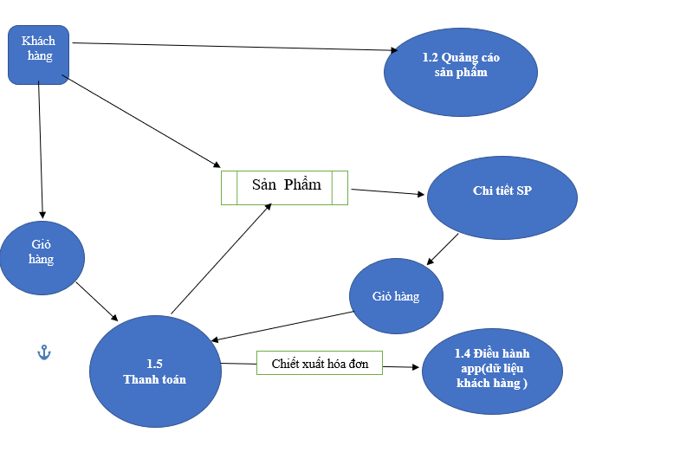
Sơ phân rã mức 0

Slide 7
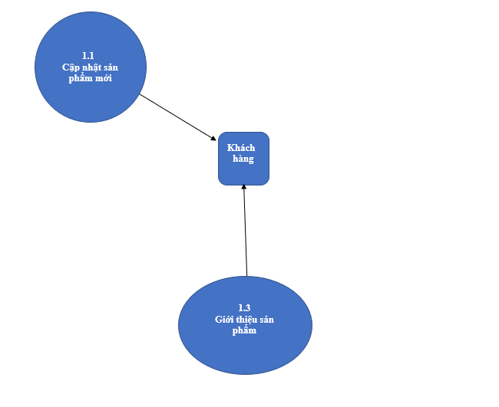
SƠ ĐỒ PHÂN RÃ MỨC 1 –Quảng cáo

Slide 8
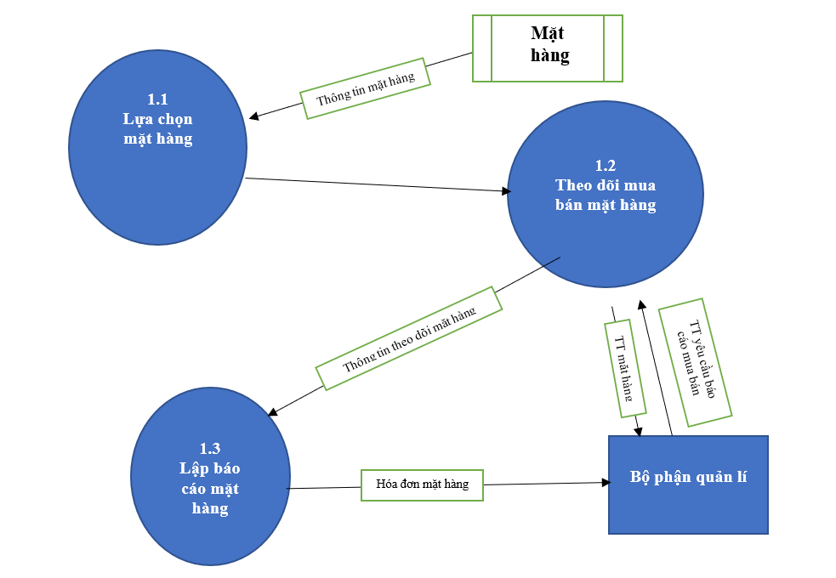
Sơ đồ phân rã mức 2 – Điều hành

Slide 9
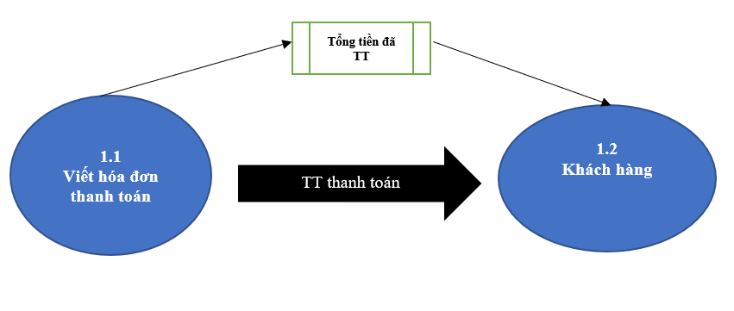
Sơ đồ phân rã mức 3 – thanh toán

Slide 10

Công Nghệ Sử Dụng
Xampp.
firebase.
PHP
Android studio.

Slide 11
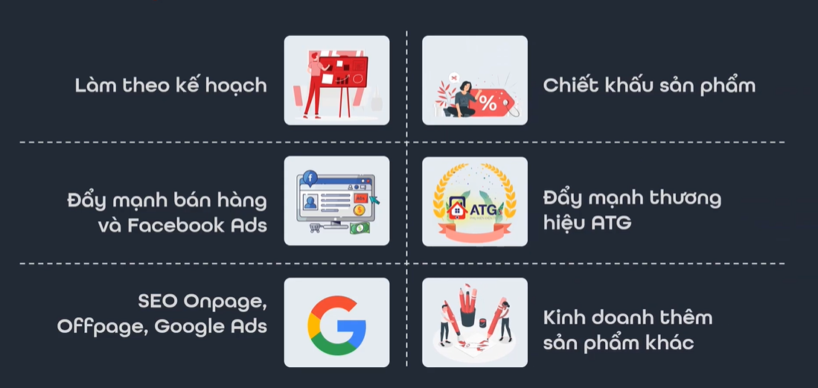
Định Hướng Phát Triển

Slide 12

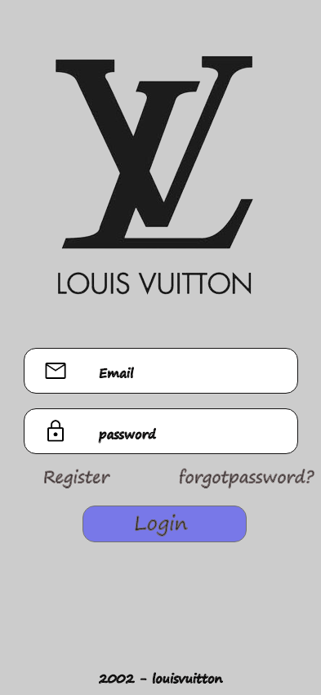
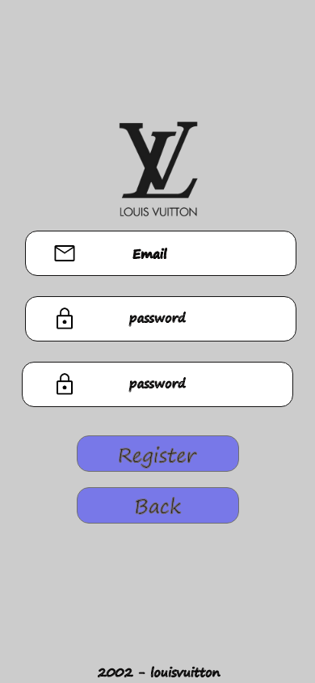
Ảnh demo thiết kế login
Màn hình chờ
Màn hình Login
Màn hình Register

Slide 13
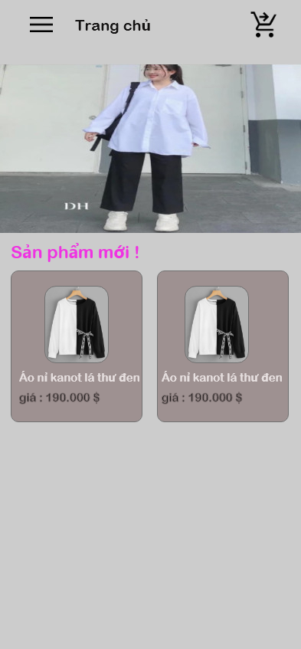
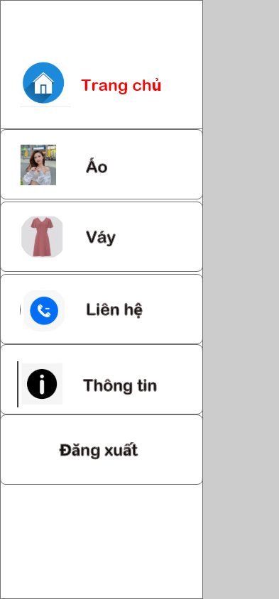
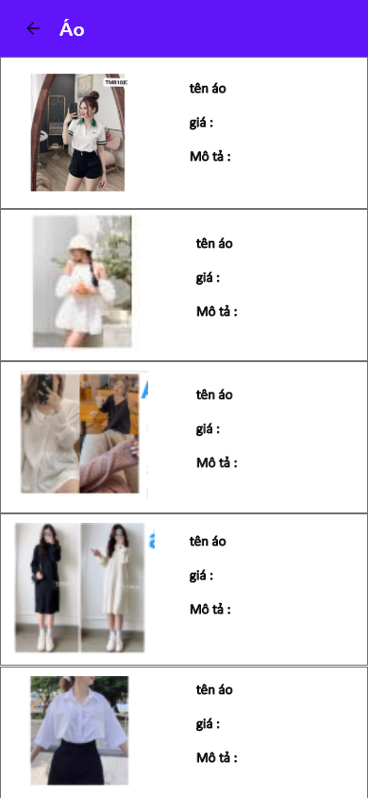
Ảnh demo thiết kế trang chủ
Màn hình trang chủ
thanh navigation
Màn hình san phẩm

Slide 14
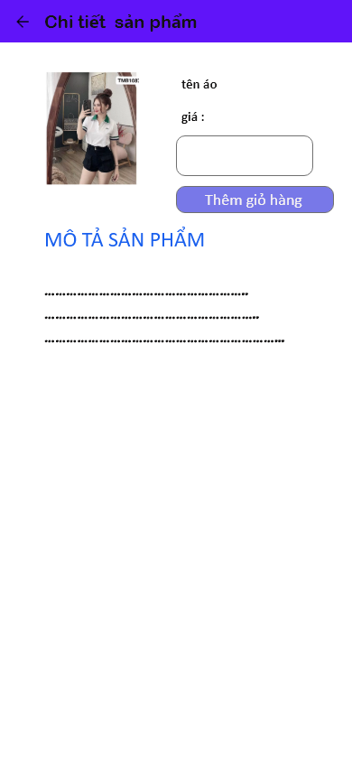
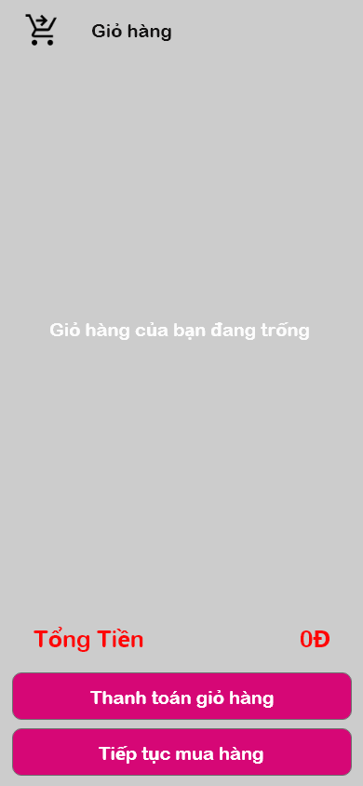
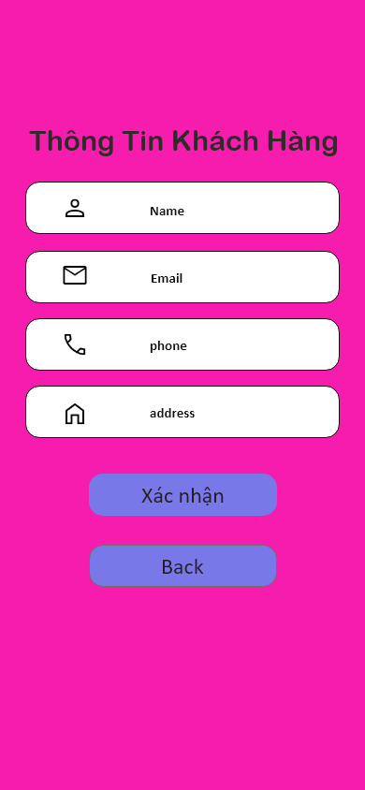
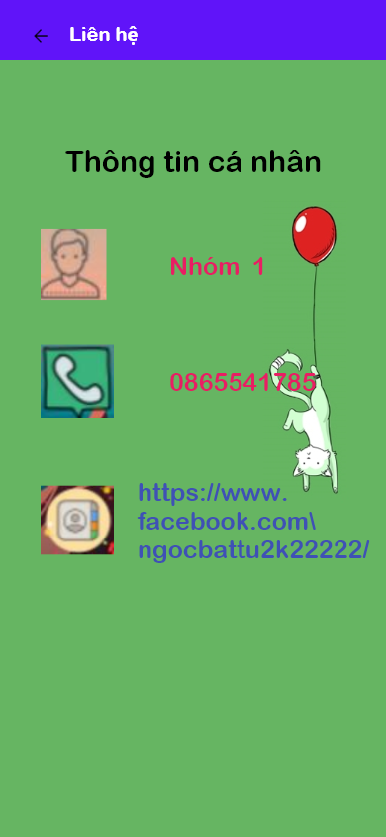
Ảnh demo thiết kế giỏ và chi tiết
Màn hình chi tiết sp
Màn hình giỏ hàng
Màn hình thông tin khách hàng
Màn hình thông tin shop

Slide 15
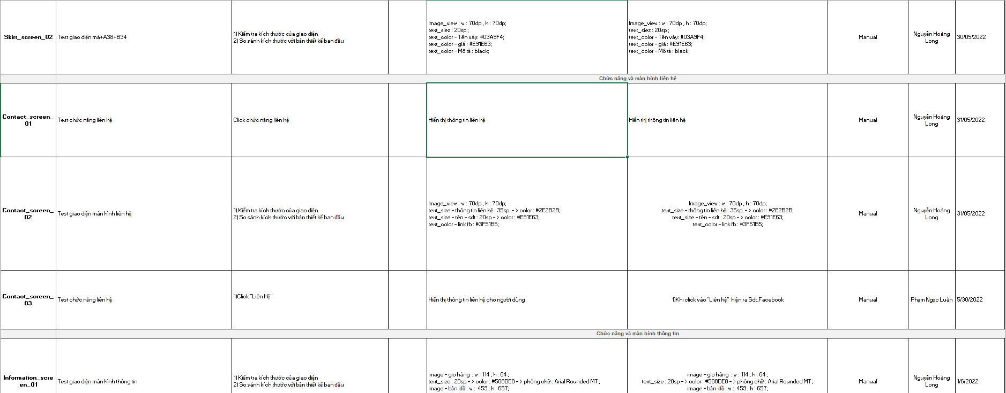
Ảnh demo kiểm thử 1

Slide 16
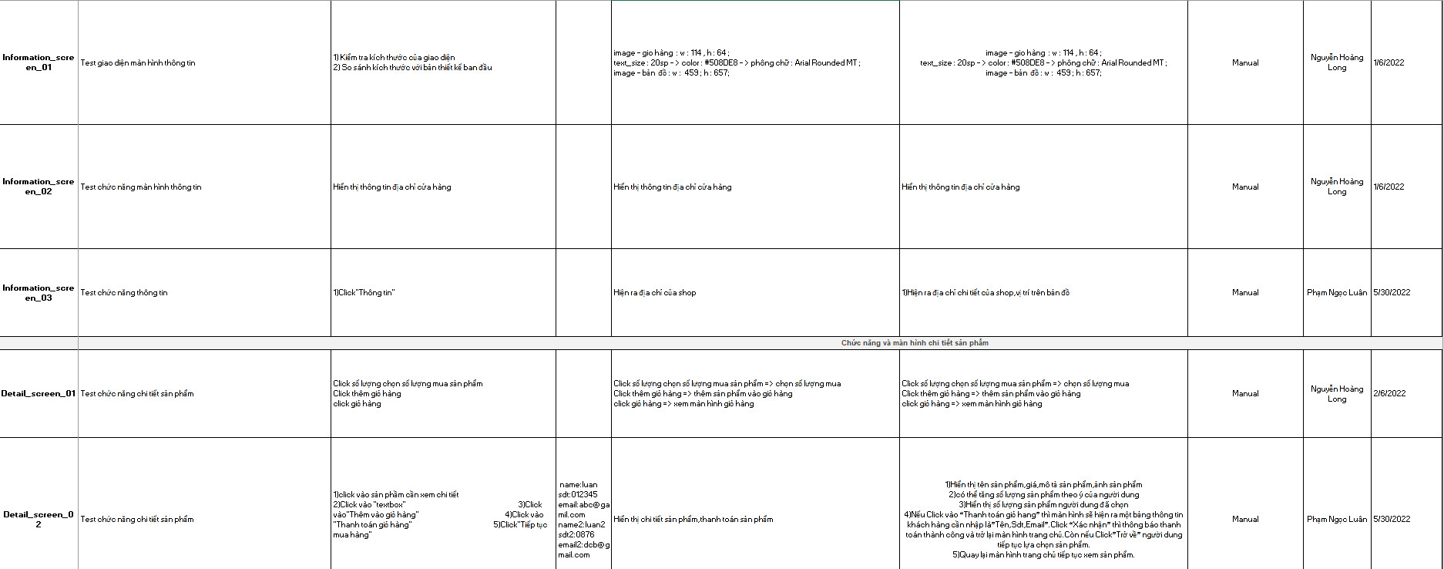
Ảnh demo kiểm thử 2

Slide 17
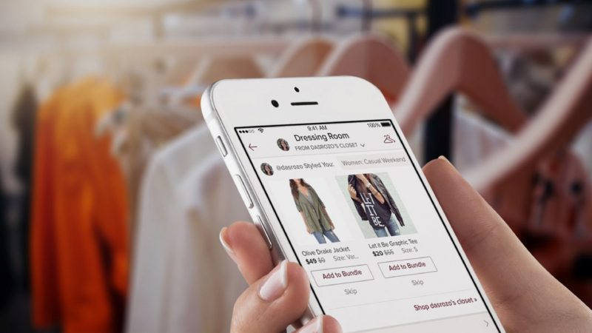
Demo Ứng Dụng.

Slide 18
Thank you!

